Slide 1
İmmün Sistem Bozukluklarının Kliniğe Yansıyan Semptomları-II
Prof. Dr.Ümit Ölmez
A.Ü.T.F.İmmünoloji ve Allerji Hastalıkları BD

Slide 2
İmmün Sistemin Fonksiyon Bozuklukları
Aşırı duyarlılık reaksiyonları
Otoimmünite gelişmesi
İmmün Yetmezlik Hastalıkları
Malignite gelişmesi

Slide 3
Otoimmünite; immünolojik toleransın bozulmasıyla kişinin kendi antijenlerine karşı immün yanıt oluşturmasıdır.
Bunun sonucunda ,doku hasarı ve otoimmün hastalıklar gelişir.

Slide 4
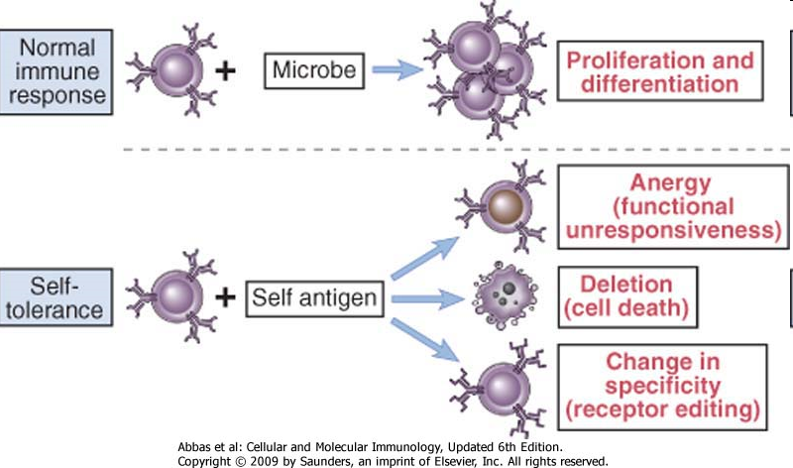
Normal
immün yanıt
Proliferasyon
ve diferansiyasyon
Anerji
(fonksiyonel cevapsızlık)
Self tolerans
Delesyon
(hücre ölümü)
Reseptör spesifitesinde
değişme
(reseptör editing)
Antijenle karşılaşan lenfositlerin kaderi

Slide 5
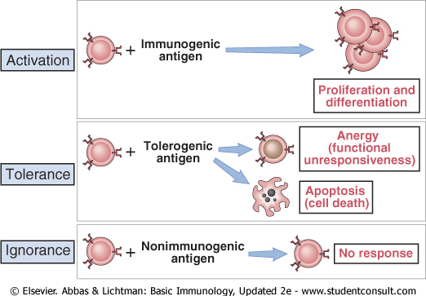
Aktivasyon
Çoğalma
ve farklılaşma
Anerji (işlevsel olarak
yanıtsızlık durumu)
Tolerans
Apoptoz
(hücre ölümü)
Yok sayma
Yanıt yok

Slide 6
Naif lenfositler immünojenik antijenlerle karşılaşınca aktive olur, çoğalma
ve farklılaşma gelişir.
Tolerojenik antijenlerle karşılaşınca, fonksiyonel anerji(cevapsızlık) veya apoptoz gelişir.
Bazı antijenler, lenfositler tarafından yok sayılır ve ona yanıt vermezler, ama aynı antijen immünojenik formda verilirse yanıt verebilirler.

Slide 7
İmmünolojik Tolerans
Antijenle karşılaşan lenfositlerin yanıt vermemesi olarak tanımlanabilir.
Normal bireyler, vücudun kendi (self) antigenlerine tolerojendir çünkü self antijenleri tanıyan lenfositler, ölür veya inaktif hale gelir veya özgüllüğü değişir.
İmmün tolerans, farklı self antijenlerle organlarda daha lenfositler oluşurken sağlanabileceği gibi (santral tolerans), olgun lenfositlerin periferik organlarda self antijenlerle karşılaşması sonucu da oluşturulabilmektedir (periferik tolerans).

Slide 8
Self tolerans:
Bireyin immün sisteminin kendi antijenik yapılarına zarar verici etkide bulunmaması self toleranstır.
Vücudun kendi antijenlerine karşı spesifik reseptör taşıyan lenfositlerin yok edilmesi/inaktivasyonuyla self tolerans meydana getirilir.

Slide 9
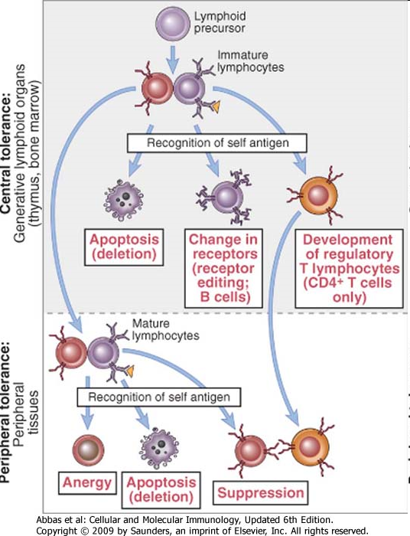
Santral
Tolerans
Primer lenfoid organlar
Timus, kemik iliği
Self antijenin tanınması
Apoptoz
(delesyon)
Reseptörlerde
Değişiklik(reseptör
Editing)
Regülatör T hücre-
lerinin gelişimi
CD+ T hücreler
Periferikl
Tolerans
Periferik lenfoid dokular
Self antijenin tanınması
Anerji
Apoptoz
Baskılama

Slide 10
İmmünolojik Tolerans
►T hücre toleransı
► B hücre toleransı

Slide 11
T Hücre Toleransı
Santral T hücre toleransı: Eğer timustaki olgunlaşmamış T hücreleri, self antijenleri yüksek aviditede tanırsa lenfositler apopitoz ile yok edilir (Negatif seleksiyon: negatif seçim)
Self peptidler ve self MHC molekülleri, timusun epitel hücrelerinde eksprese edilir. Self antijenlerle kuvvetli etkileşime giren T hücreleri silinerek, periferik self antijenlere karşı tepkiler engellenmektedir.
Timusta self antijenin tanınması ‘regülatör T hücrelerinin’ yapımına yol açabilir.

Slide 12
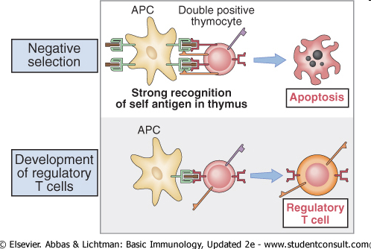
Negatif seçim
Apoptoz
Regülatör(Düzenleyici)
T hücrelerinin
gelişimi
Regülatör
(Düzenleyici)
T hücresi
Santral T hücre toleransı

Slide 13
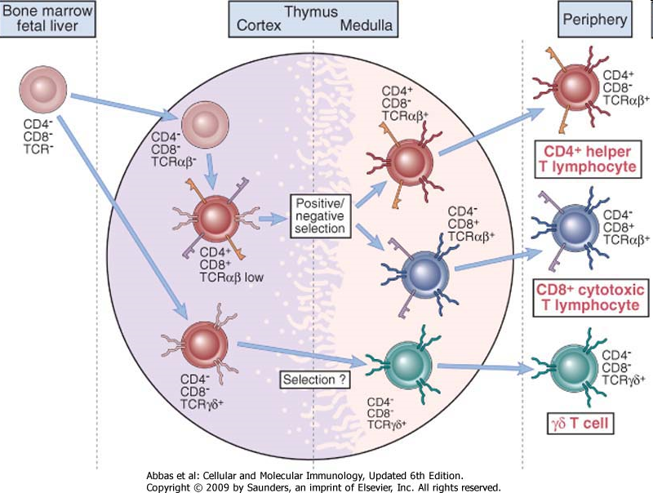
Kemik iliği
fötal karaciğer
TİMUS
Korteks Medulla
Perifer
CD4+helper
T lenfosit
CD8+
Sitotoksik
T lenfosit
γδT hücresi
T hücrelerinin timusta olgunlaşması

Slide 14
Timus
Dış korteks: immatür prolifere olan timositler
İç medulla: daha olgun hücreler
Korteksten medullaya doğru hücreler olgunlaşır
Timusun her tarafına dağılmış , sitoplazmaları geniş, non-lenfoid epitel hücreleri, kemik iliği kaynaklı dendritik hücreler ve makrofajlar mevcuttur.

Slide 15
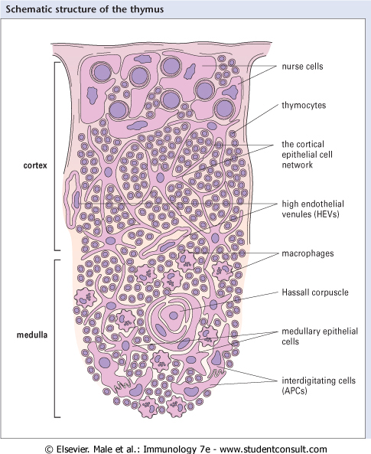

Slide 16
Timus epitel hücreleri
Nurse hücreleri: Dış kortekste, progenitor T hüc proliferasyonunu destekler, IL-7 yapımını sağlar
Kortikal timik epiteliyal hücreler( TEC): Pozitif seleksiyon: MHC class I ve II’yi peptidlerle birlikte tanıyan hücrelerin yaşamasını sağlar.
Medüller timik epiteliyal hücreler( TEC): Organ spesifik self peptidleri gösterir
Hassal korpüskülleri: Timik medullada bulunur. Fonksiyonu bilinmiyor, Yüksek mol. ağırlıklı sitokeratinden zengin dejenere epitel hücre içerir.

Slide 17
Timusta self antijeni tanıyan bazı olgunlaşmamış T hücreleri düzenleyici ( regülatör) hücre niteliği kazanarak periferik dokulara girerler.

Slide 18
Negatif seçim
Apoptoz
Regülatör(Düzenleyici)
T hücrelerinin
gelişimi
Regülatör
(düzenleyici)
T hücresi

Slide 19
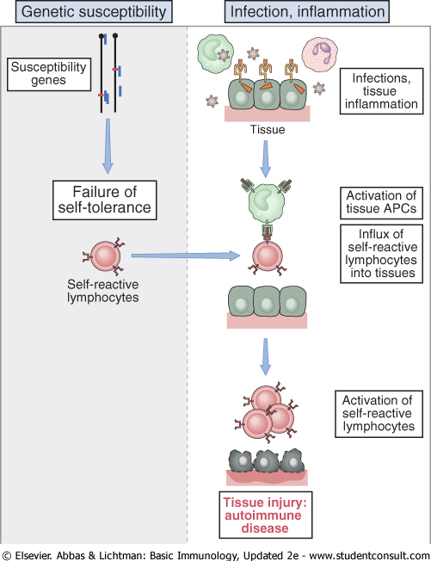
Genetik yatkınlık
Enfeksiyon, yangı(enflamasyon)
Yatkınlık
genleri
Enfeksiyonlar
doku yangısı
Self toleransın
kırılması
Doku APC
aktivasyonu
Self-reaktif
lenfositlerin
dokuda
birikimi
Self reaktif
lenfositlerin
aktivasyonu
Doku zedelenmesi:
Otoimmün hastalık

Slide 20
T Hücre Toleransı
Periferik T hücre toleransı: Olgun T hücresi periferde self antijenleri tanıdığında fonksiyonel inaktivasyon (anerji) veya ölüm meydana gelir veya düzenleyici T hücreler tarafından baskılanır.
Aşağıdaki mekanizmalar rol oynar:
1) Anerji
2) Delesyon(silinme): Aktivasyona bağlı hücre ölümü
3) İmmün Supresyon(İmmün Baskılama)

Slide 21
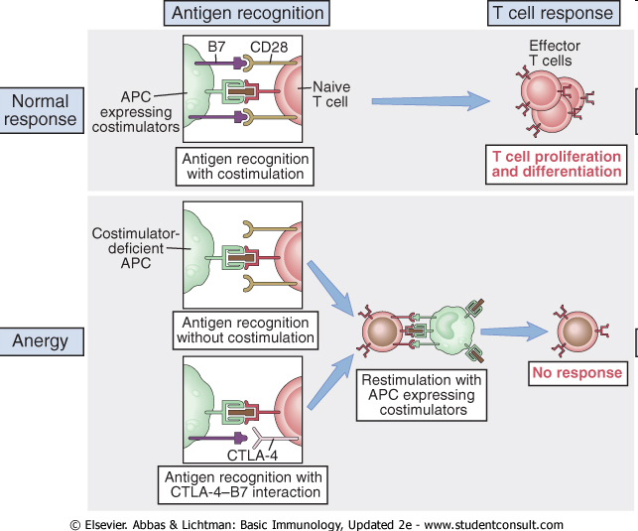
Antijen tanıma
T hücre yanıtı
Normal yanıt
Kostimülatör ile
antijen tanıma
T hücre çoğalması
ve farklılaşması
Anerji
Kostimülatör olmadan
antijen tanıma
Kostimülatör ekspres-
yonu gösteren APC ile
tekrar uyarım
Yanıtsızlık
CTLA-4-B7 etkileşimi
ile antijen tanıma

Slide 22
1)Anerji:T hücresinin bir antijenle karşılaşmasından sonra fonksiyonel inaktivasyonunu tanımlar.
a) T lenfositlerin antijenle karşılaştıkları zaman tam aktive olmaları için gereken APC(antijen sunan hücre) üzerinde eksprese edilen kostimülatörlerin( ikinci sinyaller) olmayışına bağlıdır.

Slide 23
b) Bazı durumlarda self antijenle karşılaşan T hücresi, CTLA-4(CD152) olarak adlandırılan molekülü eksprese eder,bu molekül B7 molekülünün yüksek afiniteli reseptörüdür ve T hücresine inhibitör sinyal gönderir.
Özet olarak APC üzerinde self antijeni gören T hücresi CTLA-4 ile B7’ye bağlanır ve T hücre inaktivasyonu oluşur.
T hücresinin APC’deki B7 hücresine bağlanmak için aktivatör CD28 ile baskılayıcı CTLA-4 arasında nasıl seçim yaptığı bilinmiyor.

Slide 24
Kostimülatör (B7) fazlalığı
veya
CTLA-4 res. blokajı
OTOİMMÜN HASTALIKLAR

Slide 25
Periferik T Hücre Toleransı (devam)
2) Delesyon(silinme): Aktivasyona bağlı hücre ölümü Olgun T lenfositlerin self antijenlerle tekrarlanan uyarımı ya da self antijenin ikinci sinyal olmadan tanınması, apoptoz yolağını tetikleyerek, self reaktif bu lenfositlerin delesyonu (silinmesi)ile sonuçlanır.
CD4 T hücrelerinin tekrarlanan uyarımı, ölüm reseptörü olarak adlandırılan Fas(CD95) ve onun ligandı (FasL)ın birlikte ekspresyonuna sebep olur.FasL aynı veya komşu hücrede Fas’a bağlanır. Bu etkileşim Fas res yoluyla hücre içine iletilir, kaspazların ve sitozolik enzimlerin aktivasyonu ile apoptoz gelişir.

Slide 26
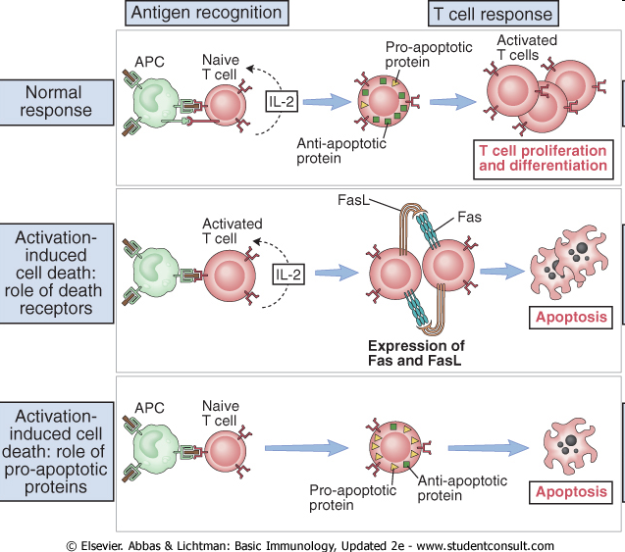
Antijen tanıma
T hücre yanıtı
Normal yanıt
T hücre çoğalması
ve farklılaşması
Aktivasyonun
başlattığı ölüm:
Ölüm reseptör-
lerinin rolü
Apoptoz
Aktivasyonun
başlattığı ölüm:
Pro-apoptotik
proteinlerin rolü
Apoptoz

Slide 27
3) İmmün Supresyon (İmmün Baskılama): Self antijenle karşılaşmadan sonra, bazı self reaktif T lenfositleri, regülatör (düzenleyici) hücrelere dünüşebilir.
Regülatör hücreler de diğer otoimmün yanıt oluşturabilecek hücreleri baskılayıcı veya önleyici etki gösterirler.
Regülatör( düzenleyici) hücreler timusta veya periferik lenfoid organlarda gelişebilirler. Hangi özel koşul ya da durumun beklediğimiz etkin (efektör) hücreye dönüşmek yerine regülatör(düzenleyici) hücreye dönüşümüne yol açtığı bilinmemektedir.

Slide 28
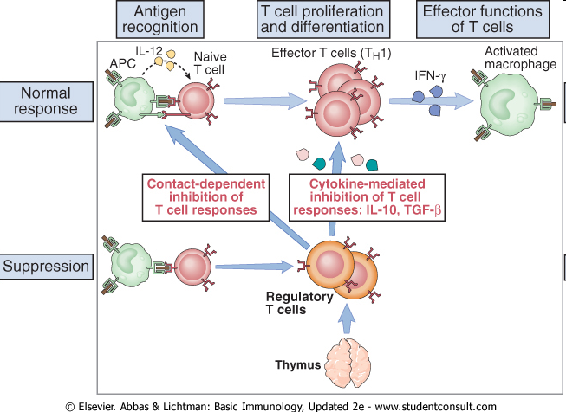
Antijen tanıma
T hücre çoğalması
ve farklılaşması
T hücrelerinin
efektör işlevleri
Normal yanıt
Doğrudan temas ile
T hüc. yanıtının
baskılanması
T hüc. yanıtlarının
sitokin aracılı baskılan-
ması: IL-10, TGF,β
Baskılama

Slide 29
B Hücre Toleransı
Self polisakkaridler, lipidler ve nükleik asitler T bağımsız antijenlerdir. Antikor yapımının engellenmesi için bu antijenlerin B lenfosit toleransı oluşturmaları gerekir.
Santral B hücre toleransı: Olgunlaşmamış B lenfositleri, kemik iliğinde self antijenlere kuvvetle bağlanırsa ya negatif seleksiyon (seçim) yoluyla öldürülür veya reseptörlerinin özgüllüğünü değiştirirler.
a) Delesyon (silinme) süreci, immatür T lenfositlerinin negatif seçimine benzer.
b) B hücreleri kemik iliğindeki self antijenleri tanıdığında, immünglobulin genleri yeniden düzenlenerek yeni bir Ig hafif zinciri yapabilirler. Bu yeni hafif zincirle daha önceden düzenlenmiş ağır zincir birleşerek, önceki self antijene spesifik(özgül) olmayan yeni bir antijen reseptörü meydana gelir . Reseptör özgüllüğünün değiştiği bu olaya ‘reseptör editing’(yeniden düzeltilme) denir.

Slide 30
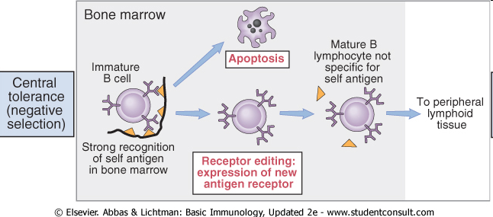
Apoptoz
Santral
tolerans
(negatif
seleksiyon)
Reseptör editing
(yeniden düzeltilmesi)
yeni ag res.
ekspresyonu

Slide 31
B Hücre Toleransı
Periferik B hücre toleransı: Periferik dokularda yüksek yoğunlukta self antijenlerle karşılaşan B hücresi, anerjik duruma geçer o antijene bir daha yanıt vermez.
Eğer B lenfositi bir antijeni tanır, ancak T hücresinden gerekli yardım iletisini alamazsa (T hücresi olmayabilir veya o antijene tolerans geliştirmiş olabilir) anerjik duruma geçer.
Anerjik T lenfositleri, lenfoid follikülleri terkedebilir veya sonradan lenfoid follikülden dışlanırlar ve yaşamlarını sürdürmek için gerekli uyarıyı alamadıkları için ölürler.

Slide 32
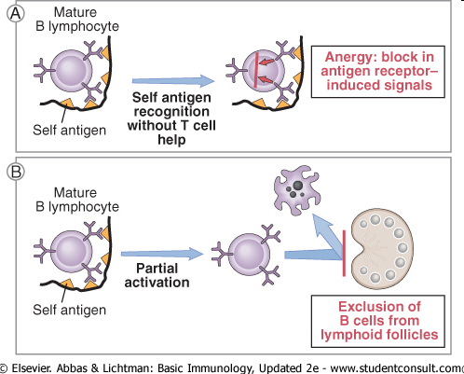
Anerji:antijen reseptörü
ile başlatılan sinyalin
bloke edilmesi
B hücrelerinin
lenfoid follikülden
dışlanması

Slide 33
İmmünolojik tolerans mekanizmalarının nasıl oluştuğu ve hangi koşullarda bozulabileceği tartışılırken şunu unutmamak gerekir ki,
Otoimmünitenin gelişmesinde primer lenfosit defektlerinin yanında başka faktörler de rol oynar. Bu faktörlerin en önemlileri; genetik faktörler ve enfeksiyonlardır.

Slide 34
Otoimmüniteye Yol Açan Sebepler
Genetik faktörler
Enfeksiyonlar

Slide 35
Genetik Faktörler
۞ Birçok gen, otoimmün hastalığa yatkınlığa neden olur, ama bunlardan en önemlileri, MHC genleridir.
Otoimmünitede genetik etmenlerin önemli rolü,ikizlerle yapılan çalışmalarda dikkati çekmiştir. İkizlerden birinde bir otoimmün hastalık geliştiğinde diğerinde de gelişme olasılığı toplumda beklenenden çok daha fazladır.Dahası bu artmış sıklık, tek yumurta ikizlerinde çift yumurta ikizlerinden daha fazladır.Ör:IDDM:İnsüline Bağlı Diabetes Mellitus’un, monozigotik ikizlerde görülme sıklığı %35-50, dizigotik ikizlerde %5-6’dır.
۞ Ailelerde yapılan çalışmalar( linkage analizleri), son yıllarda geliştirilen genom inceleme teknikleri( genom scanning) ve hayvanlarda özel türlerin yetiştirilmesi çalışmaları, otoimmün hastalıkların birçok genetik bölgeyle karmaşık bir ilişki gösterdiklerini ortaya koymuştur.

Slide 36
Birçok otoimmün hastalık poligeniktir ve tutulan bireyler multipl genetik polimorfizm ile geçiş göstererek hastalığa yakalanma duyarlılığını arttırırlar.
Birçok polimorfik genin self –toleransın gelişimini etkilediği ve tutulan bireylerin, toleransın devamında defektli gen ürünleri ekspresse ettiği düşünülür.
Otoimmünite ile ilgili genler arasında ,MHC ile en kuvvetli ilişkisi olanlar klas II MHC genleridir.Çünkü klas II MHC molekülleri CD4+ T hücrelerinin seçimi ve aktivasyonundan sorumludur. CD4+ hücreler, protein antijenlerine karşı humoral ve hücre aracılıklı immün cevaplardan sorumludur.

Slide 37
Hastalık | HLA alleli | Relatif risk*
Romatoid artrit | DR4 | 4
İnsüline bağlı diabetes mellitus | DR3 DR4 DR3/DR4 heterozigot | 5 5-6 25
Multipl skleroz | DR2 | 4
Sistemik lupus eritematozus | DR2/DR3 | 5
Pemfigus vulgaris | DR4 | 14
Ankilozan spondilit | B27 | 90-100
Otoimmün Hastalıkların MHC lokus allelleri ile ilişkisi( Abbas& Lichtman.Basic Immunology,2007)

Slide 38
* Bazı otoimmün hastalıkların sıklığı, belirli bir HLA allelini taşıyanlarda taşımayanlara oranla çok daha yüksek olarak gözlenmektedir. Bu artmış sıklık HLA- hastalık ilişkisinde göreceli risk: rölatif risk (relative risk) olarak tanımlanmaktadır.
Belirli bir HLA alleli taşımanın o otoimmün hastalığın gelişme riskini arttırdığı, ancak allelin kendisinin hastalık nedeni olmadığını unutmamak gerekir.

Slide 39
Belirli HLA antijenleri, otoimmünitenin gelişimine şu yollarla neden olabilir:
Self antijenleri etkili olarak sunamama, hatalı negatif seleksiyona yol açar, sonuçta bu MHC’lerle sunulan peptid, regülatör (düzenleyici) T hücrelerinin gelişimini uyaramaz.
Hastalıkla ilgili MHC molekülleri, özel bir self peptidi sunabilir ve patojenik T hücrelerini aktive edebilirler. Bu durum gelişen T hücrelerinin negatif seleksiyonunu etkileyebilir.
MHC molekülleri, T hücre seleksiyon ve aktivasyonunu kontrol ederek otoimmünitenin gelişimini etkiler.
HLA ile ilişkili olmayan (non-HLA) birçok genin değişik otoimmün hastalıklarla birlikteliği gösterilmiştir.

Slide 40
Hastalıkla ilişkili HLA dizimini taşıyan şahıslar ömür boyu hastalanmayabilirler.
HLA geninin kendisi otoimmün hastalık sebebi değildir , fakat otoimmünitenin başlamasına yol açan faktörlerden biridir.

Slide 41
Enfeksiyonlar
Self–reaktif lenfositleri aktive edebilir ve otoimmün hastalıkların gelişimine yol açabilirler. Enfeksiyonların otoimmüniteye birkaç mekanizma ile yol açarlar:
a) Aktive APC’leri arttırarak self reaktif T lenfositlerin artışına ve otoimmün hastalıklara yol açarlar.
APC’de artmış kostimülatör ve sitokin ekspresyonunun artışına yol açar. Enfeksiyon ‘T hücre Anerji’ sini kırarak ve self reaktif lenfositlerin yaşamını sürdürmesine ve etkin hale geçmesine yol açar. Enfeksiyon, T hücrelerinin aktivasyonunuyla sonuçlanır.
Deneysel :Ör:myelin proteinleri ve tiroglobülin adjuvanlarla birlikte verilir,ensefalomiyelit, tiroidit gelişir.) B7-1 ve B7-2 kostimülatörleri salınarak, T hücre anerjisi kırılır, self antijenlerle reaksiyona giren effektör T hücreleri gelişir.

Slide 42
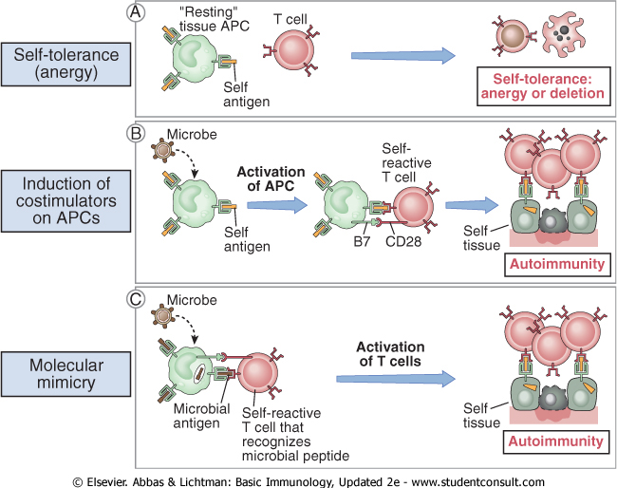
Self tolerans
(anerji)
Self tolerans:
Anerji veya delesyon
APC’ler üzerinde
kostimülatörlerin
belirmesi
Otoimmünite
Moleküler mimikri
(moleküler benzeşme)
Otoimmünite

Slide 43
b) Moleküler mimikri:
Bazı mikroorganizmalardaki peptid antijenlerle, self antijenler benzer ve çapraz reaksiyon verirler.
Bu durumda mikrobial peptide karşı immün cevap, self antijenlere karşı immün saldırı haline gelir. Mikrobial antijenler ve self antijenler arasındaki bu çapraz reaksiyon olayına ‘moleküler mimikri: moleküler benzeşme’ denir.
Moleküler benzeşme olayının otoimmün hastalıkların gelişimindeki gerçek rolü bilinmemektedir. Ör: Romatizmal ateşte, Antistreptokokkal proteinler myokardial proteinlerle çapraz reaksiyon sonucu , bu antikorlar kalpte depolanarak myokardite sebep olur.

Slide 44
c) Mikroplar, dendritik hücrelerde Toll-like res(TLRs)leri kullanarak , lenfosit aktive eden sitokinler salınmasını sağlarlar veya otoreaktif B hücrelerinden otoantikor yapımına yol açarlar.Ör. Fare SLE modelleri.
Self reaktif lenfositlerin sıklığı arttığında, mikroplar doku inflamasyonunu başlatabilir, self reaktif lenfositler dokuya göç eder ve bu bystander( seyirci) lenfositlerin uyarılması için APC’ler tarafından ikinci sinyalin salınmasına yol açarlar.

Slide 45
Diğer Faktörler
a) Dokulardaki anatomik değişiklikler, normalde immün sistemden gizlenen self antijenlerin ortaya çıkmasını sağlar.
Enfeksiyonlar, ayrıca doku zedelenmesi ve hücre ölümüne yol açarak,normalde bağışıklık sisteminde gösterilmeyen antijenlerin ortama salınmasına yol açabilir. Örneğin testis veya gözde bulunan bazı saklanmış antijenler (intraoküler proteinler,sperm) normalde bağışıklık sistemince görülmez, ya da yok sayılırlar.
Bu antijenlerin(enfeksiyon ya da travma sonucu veya iskemik hasar sonucu . posttravmatik üveit,orşit ) ortaya çıkması, dokuya yönelik otoimmün reaksiyonu başlatabilir.
b) Hormonal etkiler, bazı otoimmün hastalıklarda rol oynar.Ör: birçok otoimmün hast kadınlarda sık görülür.SLE kadınlarda erkeklerden 10 kat fazladır.

Slide 46
ÖZET
HLA geninin kendisi otoimmün hastalık sebebi değildir fakat otoimmünitenin başlamasına yol açan faktörlerden biridir.
Enfeksiyonlar, dokularda kostimülatörlerin ekspresyonunun , mikrobial antijenlerle self antijenler arasında çapraz reaksiyon artışı gibi bazı mekanizmalarla otoimmüniteyi kolaylaştırırlar.

Slide 47
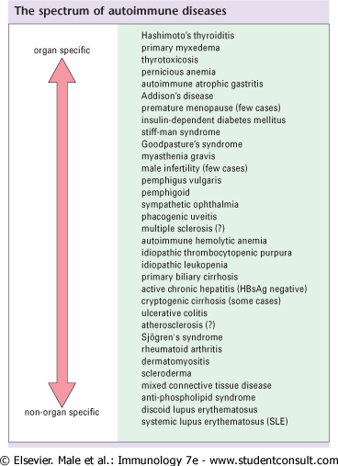
Otoimmun hastalıklar, organ-spesifik veya
organ spesifik olmayan (sistemik)hastalıklardır

Slide 48
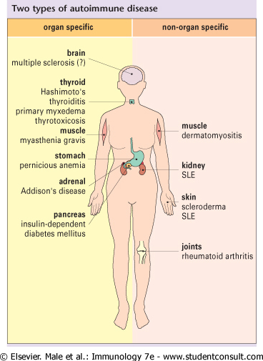
Although the non-organ-specific diseases characteristically produce symptoms in the skin, joints, kidney, and muscle, individual organs
are more markedly affected by particular diseases, for example the kidney in SLE and the joints in rheumatoid arthritis.

Slide 49
Self tolerans:
Bireyin immün sisteminin kendi antijenik yapılarına zarar verici etkide bulunmaması self toleranstır.
Vücudun kendi antijenlerine karşı spesifik reseptör taşıyan lenfositlerin yok edilmesi/inaktivasyonuyla self tolerans meydana getirilir.

Slide 50
Transplantasyon
Hasta organın yerine sağlam dokuların transplantasyonu önemli bir tedavidir.
Nakledilen graft (yama) dokusuna karşı gelişen adaptif immün cevaplar , transplantasyonun başarısını engelleyen ana sebeptir.
Rejeksiyon(Red); grafttaki alloantijenlere karşı alıcıda immün cevap gelişmesiyle ortaya çıkar. T hücre cevapları MHC moleküllerine karşı gelişir. Bu nedenle donör ve alıcının MHC moleküllerinin uygunluğu önemlidir.

Slide 51
Graft(yama) reddinin immün mekanizmaları
Hiperakut red: Nakilden sonra dakikalar içerisinde oluşur ve nakledilen doku damarlarında tromboz ve dokuda iskemik nekrozla karakterlidir.Dolaşımda bulunan ve graft endotel hücrelerine spesifik antikorlar aracılığıyla gelişir.
Akut red: Transplantasyondan sonra günler veya haftalar içerisinde olur.Nakledilen dokudaki alloantijenlere karşı tepki verenT hücreleri aracılığıyla gelişir.
Kronik red: Aylar ve yıllar içerisinde oluşan ve nakledilen dokunun ilerleyici fonksiyon bozukluğuna neden olan yama hasarının sessiz şeklidir.Yama firozisi ile veya arteriosklerozu denilen yama damarlarının dereceli olarak daralması ile kendini gösterebilir.

Slide 52
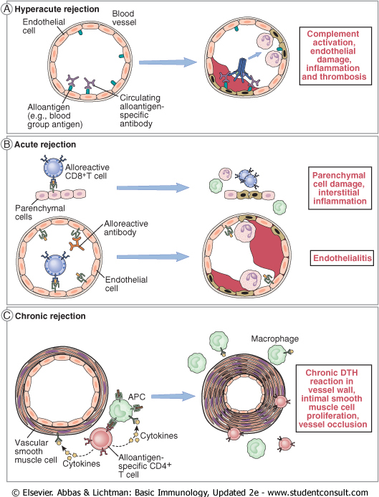

Slide 53
Organ reddinin önlenmesi ve tedavisinde başlıca dayanak, T hücre aktivasyonunu ve efektör fonksiyonlarını engellemek üzere tasarlanmış immün baskılamadır.

